Slide 1

Notes:
國立中央大學 | AI 人工智慧導論 期中專題提案
運用生成式 AI 開發互動式「人生模擬器」
從人性抉擇邏輯設計到程式實作之間問題解決歷程
團隊成員：
朱予翔 113302512
郭秉洋 11403579
李奕增 114601016

Slide 2
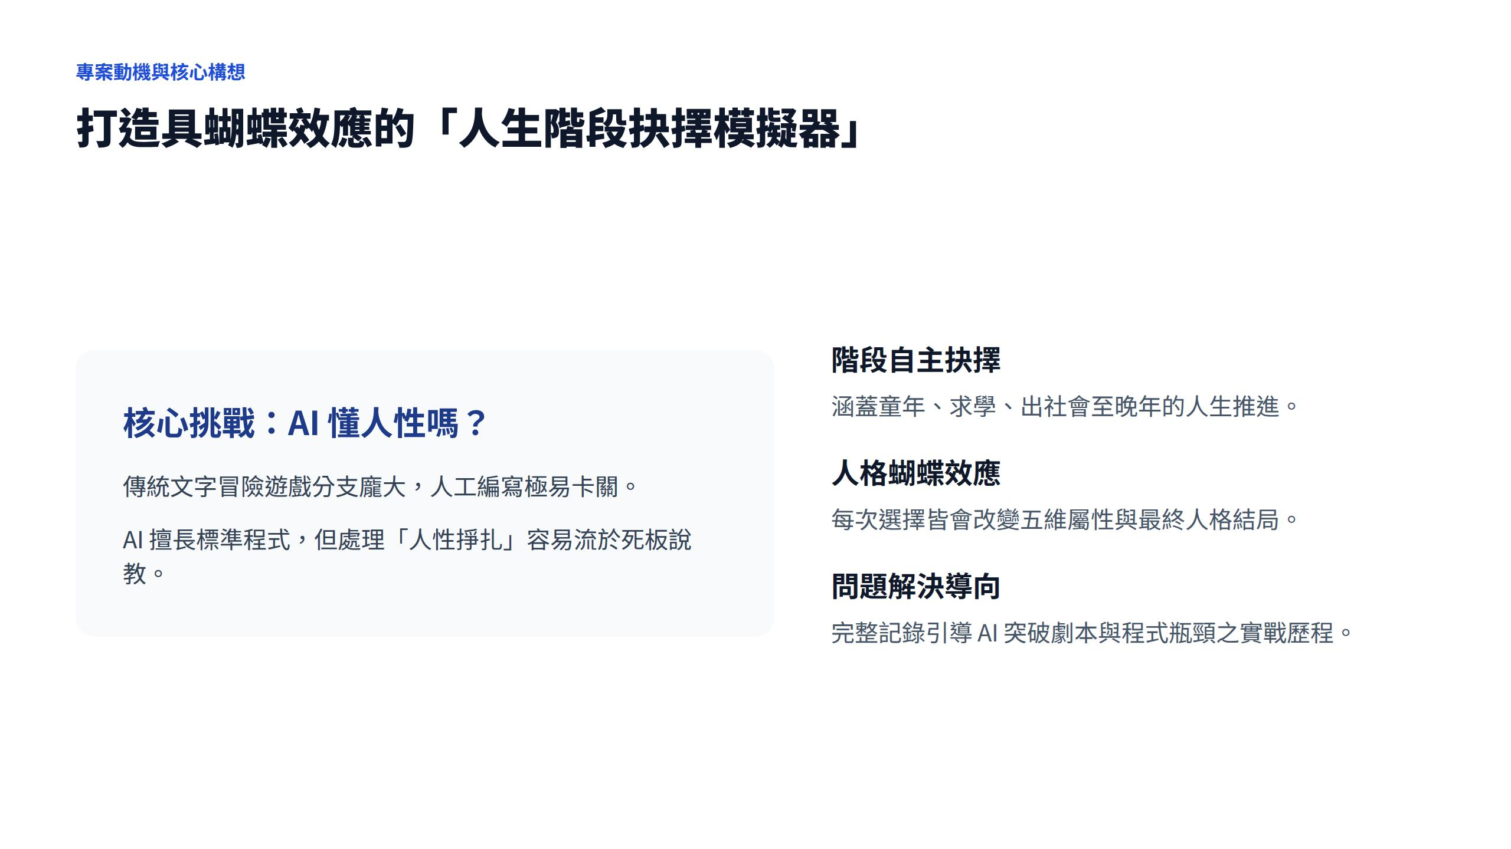
Notes:
專案動機與核心構想
打造具蝴蝶效應的「人生階段抉擇模擬器」
【核心挑戰：AI 懂人性嗎？】
- 傳統文字冒險遊戲分支龐大，人工編寫極易卡關。
- AI 擅長標準程式，但處理「人性掙扎」容易流於死板說教。
【特色亮點】
- 階段自主抉擇：涵蓋童年、求學、出社會至晚年的人生推進。
- 人格蝴蝶效應：每次選擇皆會改變五維屬性與最終人格結局。
- 問題解決導向：完整記錄引導 AI 突破劇本與程式瓶頸之實戰歷程。

Slide 3
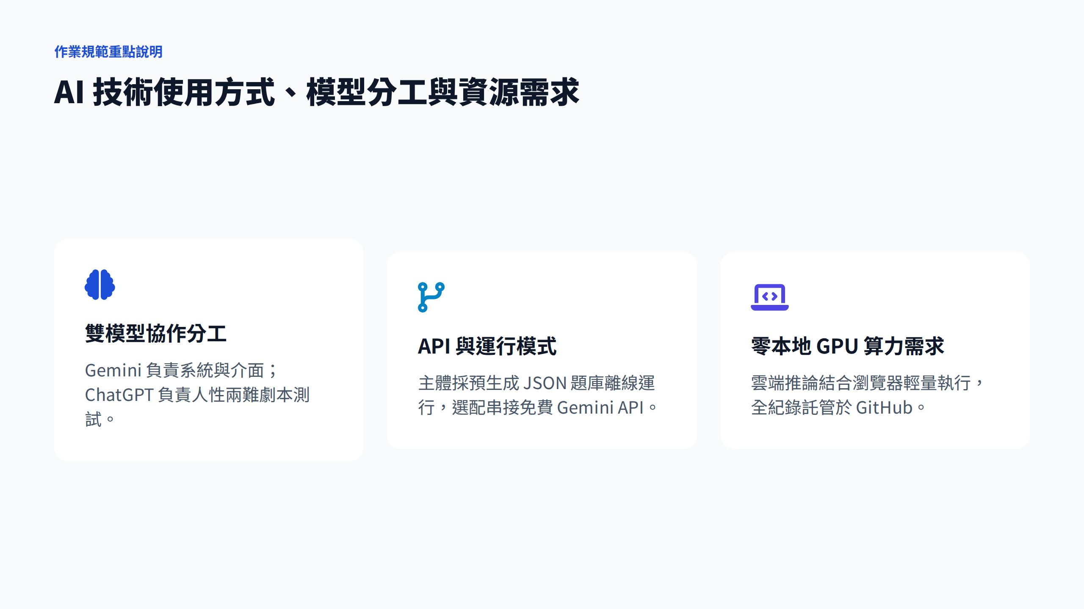
Notes:
作業規範重點說明
AI 技術使用方式、模型分工與資源需求
1. 雙模型協作分工：
Gemini 負責系統與介面；ChatGPT 負責人性兩難劇本測試。
2. API 與運行模式：
主體採預生成 JSON 題庫離線運行，選配串接免費 Gemini API。
3. 零本地 GPU 算力需求：
雲端推論結合瀏覽器輕量執行，全紀錄託管於 GitHub。

Slide 4
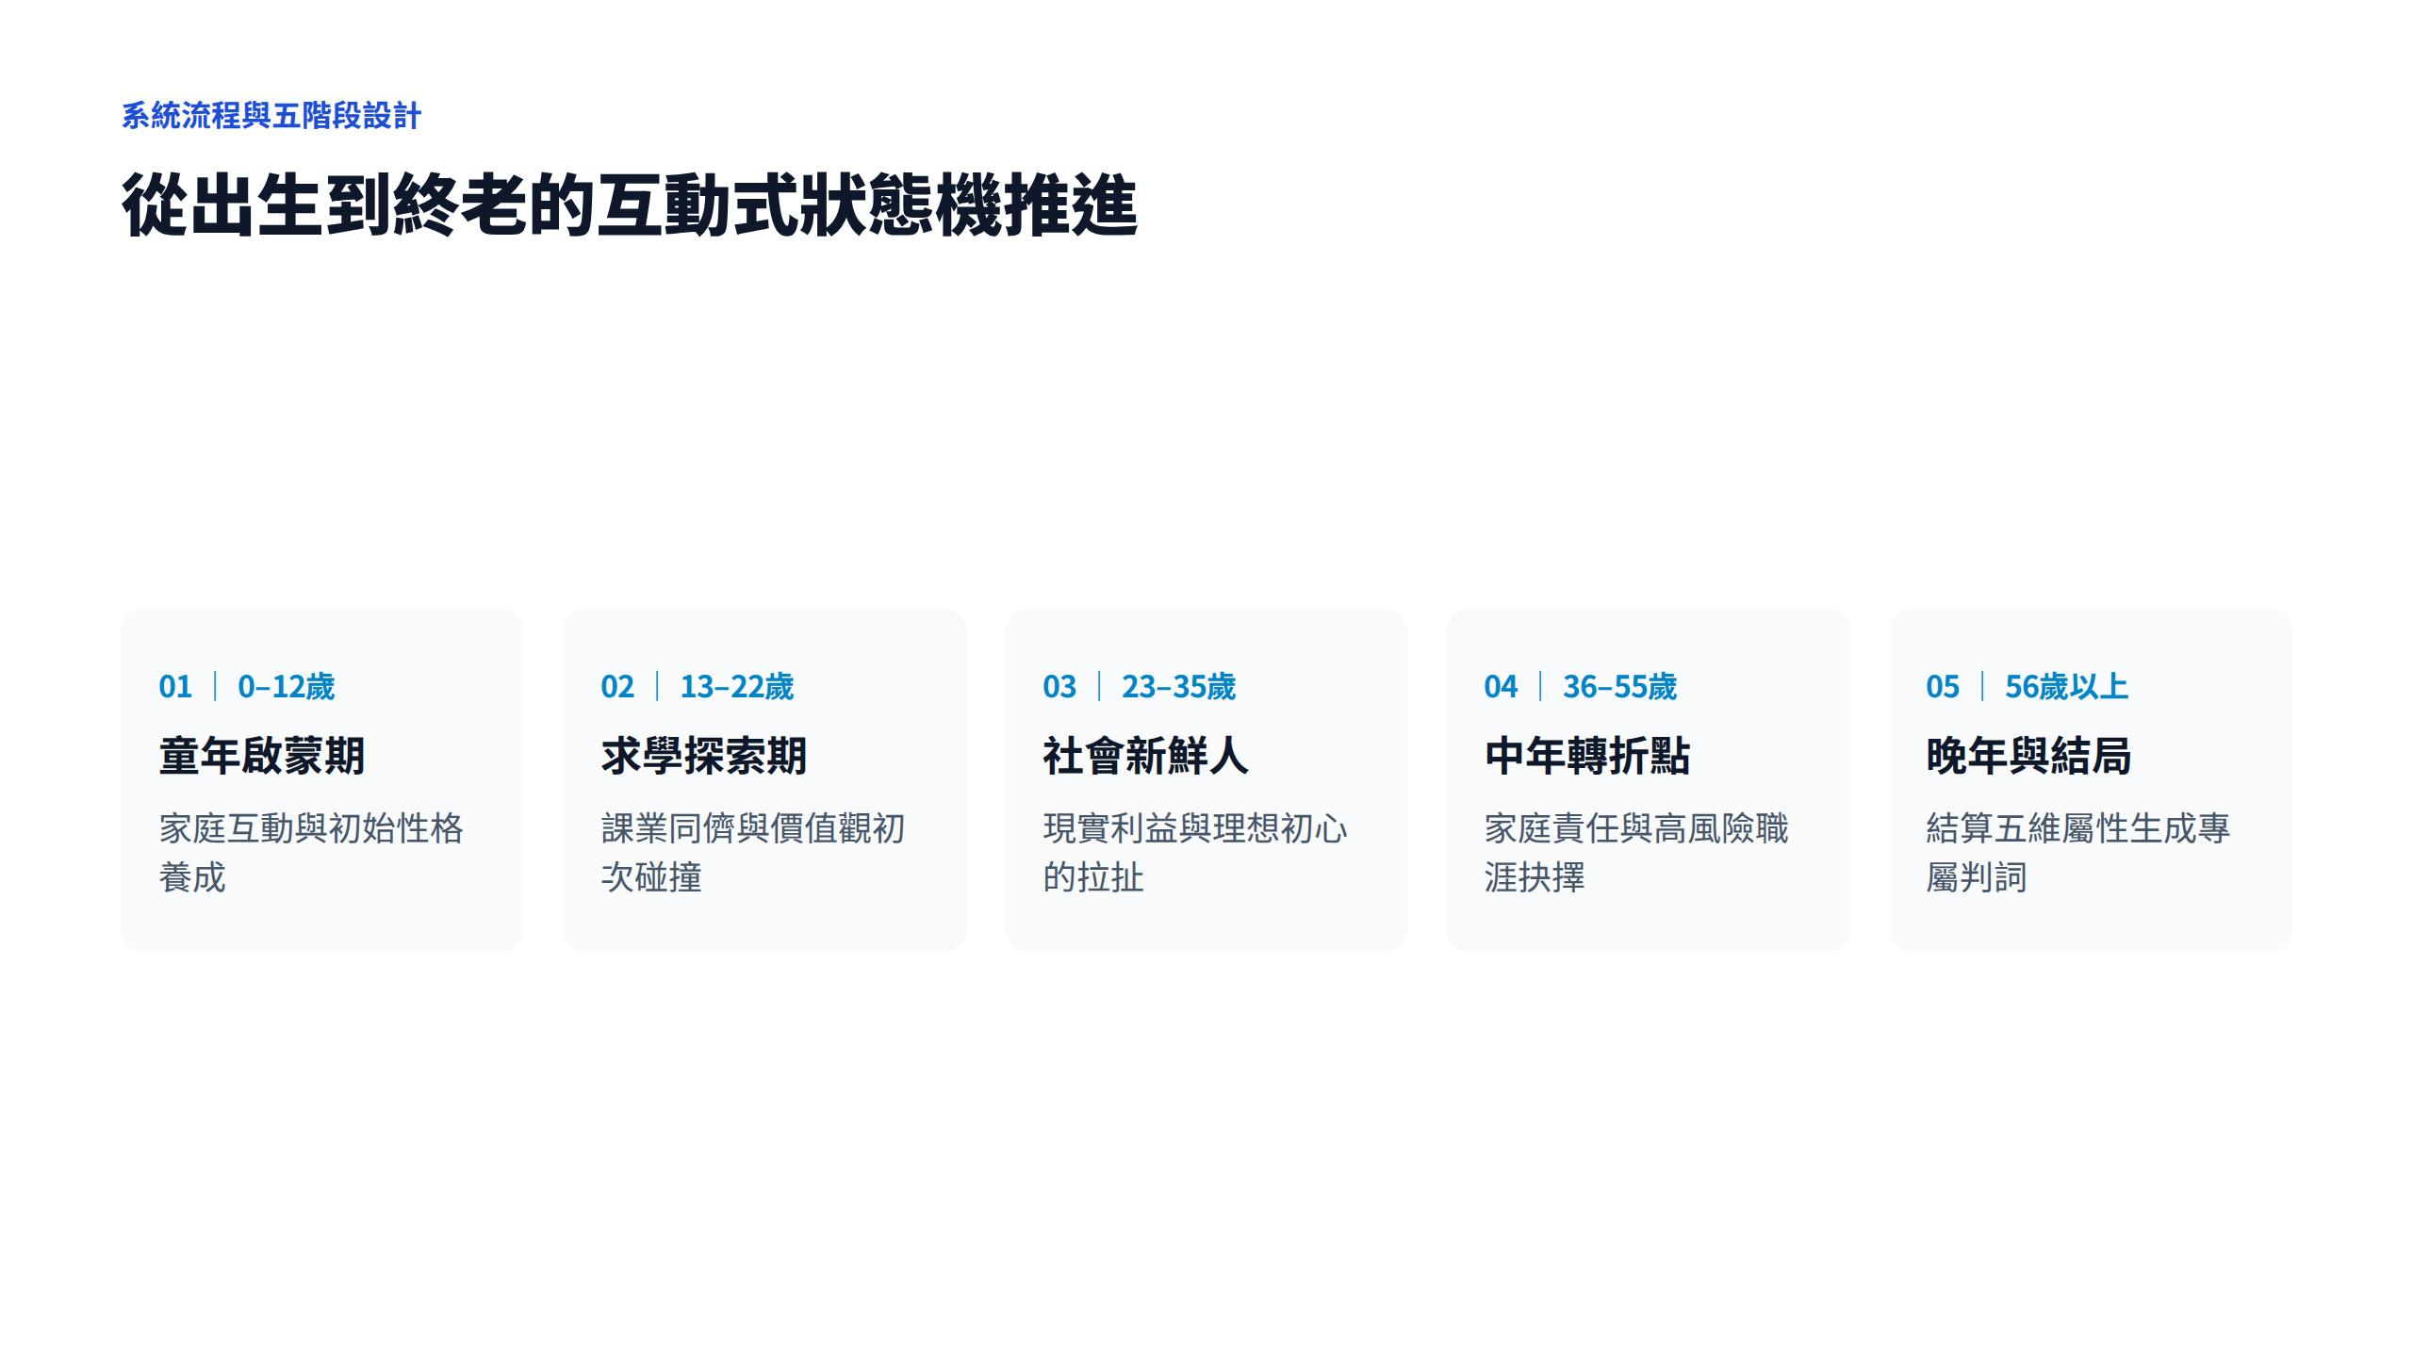
Notes:
系統流程與五階段設計
從出生到終老的互動式狀態機推進
- 01 | 0-12歲 童年啟蒙期：家庭互動與初始性格養成
- 02 | 13-22歲 求學探索期：課業同儕與價值觀初次碰撞
- 03 | 23-35歲 社會新鮮人：現實利益與理想初心的拉扯
- 04 | 36-55歲 中年轉折點：家庭責任與高風險職涯抉擇
- 05 | 56歲以上 晚年與結局：結算五維屬性生成專屬判詞

Slide 5
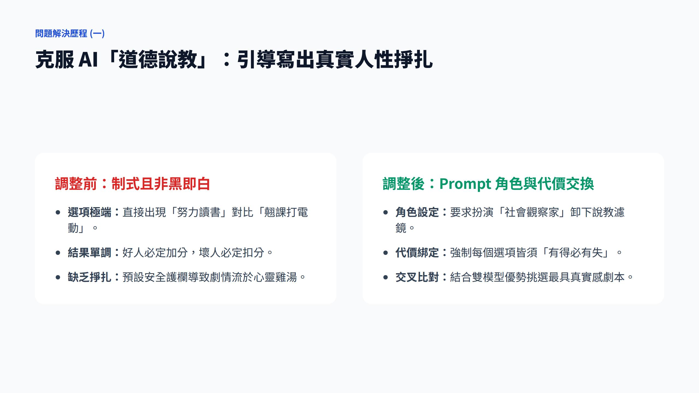
Notes:
問題解決歷程 (一)
克服 AI「道德說教」：引導寫出真實人性掙扎
【調整前：制式且非黑即白】
• 選項極端：直接出現「努力讀書」對比「翹課打電動」。
• 結果單調：好人必定加分，壞人必定扣分。
• 缺乏掙扎：預設安全護欄導致劇情流於心靈雞湯。
【調整後：Prompt 角色與代價交換】
• 角色設定：要求扮演「社會觀察家」卸下說教濾鏡。
• 代價綁定：強制每個選項皆須「有得必有失」。
• 交叉比對：結合雙模型優勢挑選最具真實感劇本。

Slide 6
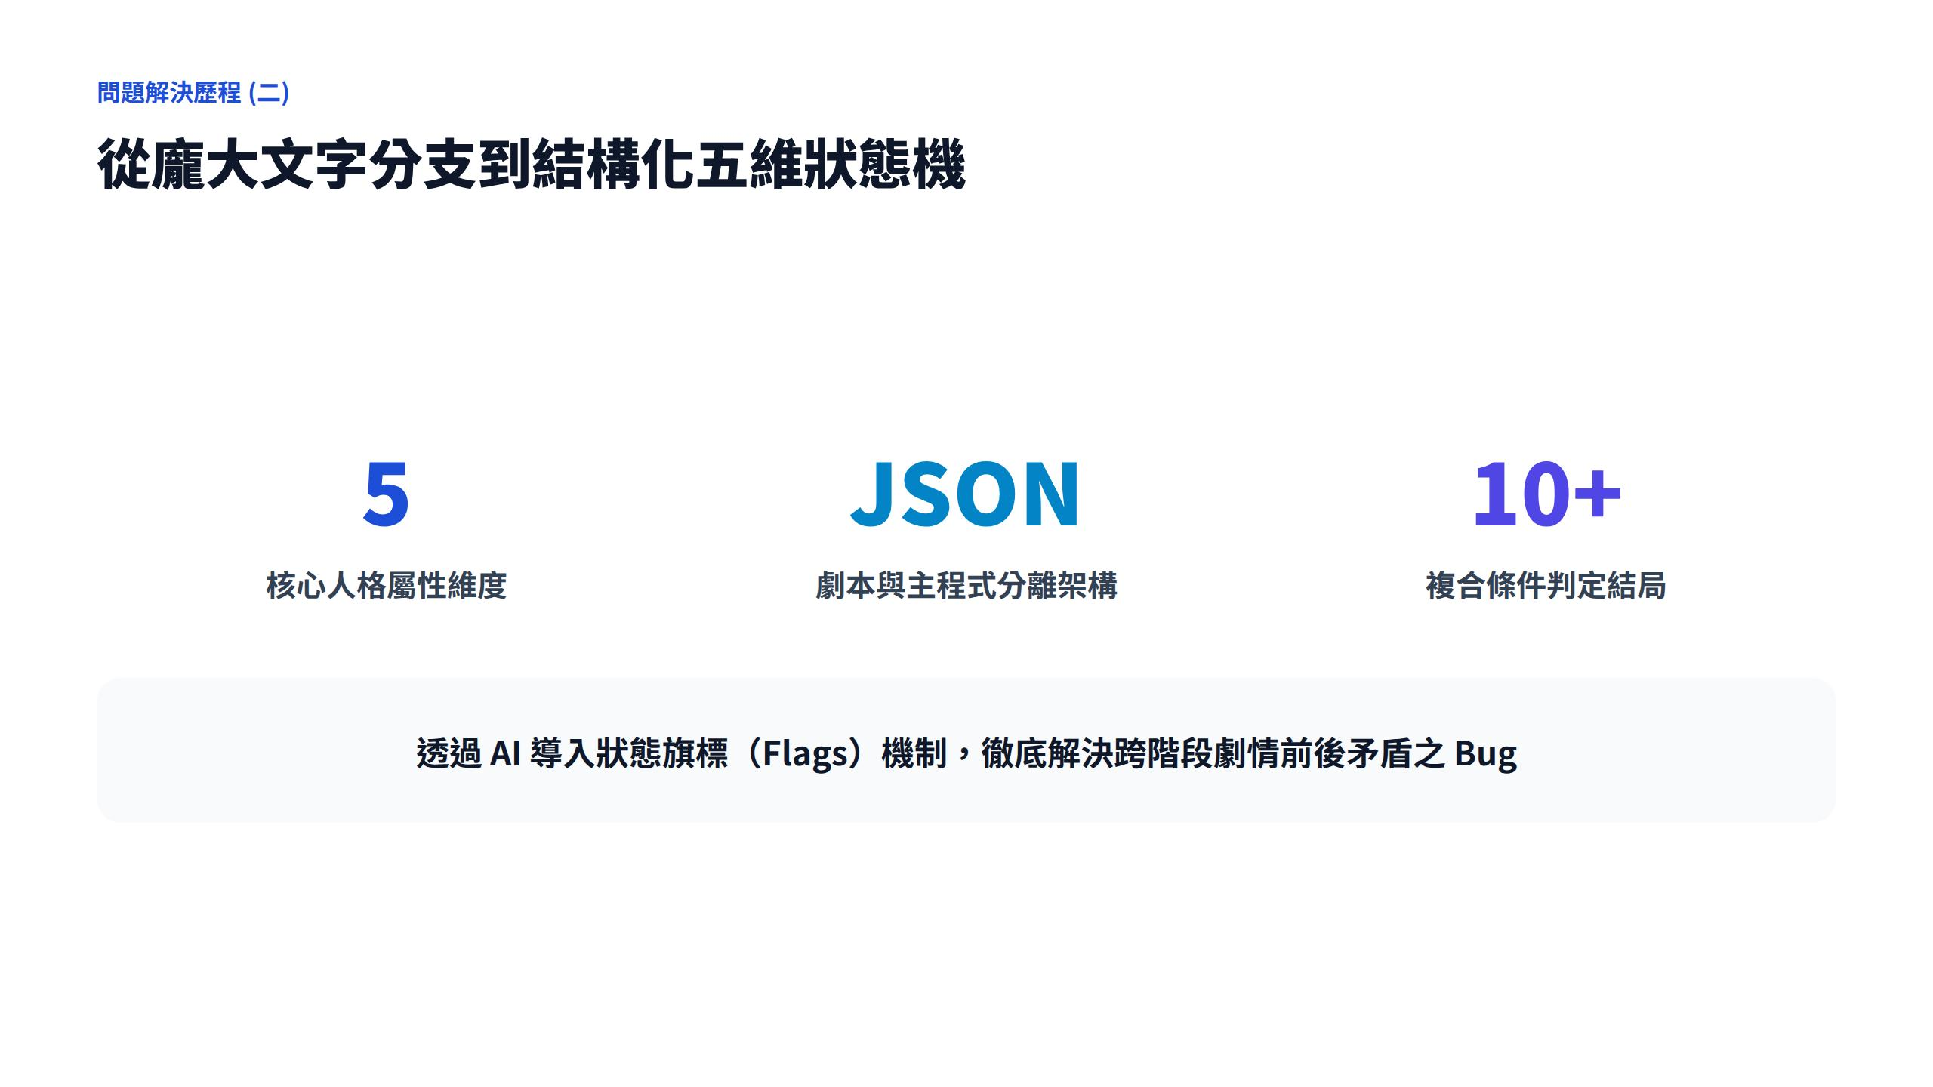
Notes:
問題解決歷程 (二)
從龐大文字分支到結構化五維狀態機
關鍵架構：
- 5：核心人格屬性維度
- JSON：劇本與主程式分離架構
- 10+：複合條件判定結局
技術突破：
透過 AI 導入狀態旗標 (Flags) 機制，徹底解決跨階段劇情前後矛盾之 Bug。

Slide 7

Notes:
專題總結與展望
用精準提示詞引導 AI 解決抽象人性需求
全開發溝通歷程與網頁版模擬器源碼皆已封裝為 GitHub 專案文件
感謝聆聽 ｜ 歡迎提問與現場試玩演示

